Slide 1
Unidad V Auditoria
Propósitos
La importancia de la auditoría
Estrategia de auditoría
Qué auditar
Técnicas de auditoría de bases de datos SQL Server
1

Slide 2
Propósito
El propósito de una auditoría de seguridad es identificar todos los ataques y las actividades ilegales o maliciosas que pueden estar tomando lugar en su servidor. Los criminales se han vuelto cada vez más inventivos y, como DBA, usted puede no haber considerado o siquiera haber estado consciente de todas las actividades que pueden poner sus datos en riesgo.

Slide 3
Propósito
Para este fin, realizar un seguimiento de quién ha accedido, quién ha intentado acceder y qué ha sido hecho por la gente con acceso se han vuelto actividades cruciales en identificar y apuntar las vulnerabilidades en su estrategia de seguridad.

Slide 4
La importancia de la auditoría
¿Por qué auditamos?
La meta número uno debería ser asegurar que su política de seguridad es suficiente para mantener la información de su negocio y de sus clientes segura y que sus riesgos están siendo manejados.
Si su SQL Server no está siendo auditado, usted se está exponiendo a una gran cantidad de problemas potenciales. Los problemas más comunes son ataques externos, actividades no sancionadas por usuarios autorizados y errores.
Tener la auditoría en orden permite un análisis forense después de que un incidente ha sido identificado. Lo que le permitirá implementar contramedidas adecuadas y responsabilizar a los empleados por sus acciones.

Slide 5
Estrategia de auditoría
Idear una estrategia de auditoría sólida está en el centro de cualquier esfuerzo exitoso de auditoría. Es bastante tentador auditar simplemente todo, pero en un ambiente del mundo real, esto no es viable y puede llevar a problemas como:
Una sobreabundancia de datos, lo que hará difícil identificar cualquier problema.
Grandes cantidades de espacio de almacenamiento requeridas.
Afectar de manera adversa al desempeño.

Slide 6
Estrategia de auditoría
Antes de implementar cualquier solución de auditoría, lo siguiente necesita ser considerado:
¿Qué es lo que legalmente usted requiere auditar?
¿Por cuánto tiempo se requiere que mantenga los datos auditados legalmente?
¿Cuándo espacio de almacenamiento tiene?
¿Cuál es el propósito de los datos auditados? ¿Es sólo para el cumplimiento de normas, o alguien revisará activamente los datos acumulados para identificar vulnerabilidades?
¿Cuán crítico es que suceda la auditoría?

Slide 7
Qué auditar
Identificar qué se necesita auditar realmente es el desafío más grande al crear una estrategia de auditoría. Entender los datos en sus bases de datos es fundamental para el éxito de su estrategia de auditoría.

Slide 8
Qué auditar
Desde una perspectiva lógica, los datos que necesitan ser protegidos, cuyos accesos deberían ser auditados, caen generalmente en estas categorías:
Datos que pueden ser usados para identificar a una persona, como un número de pasaporte o un número de seguridad social.
Datos que proveen información personal acerca de una persona, como su cabello y color de ojos, o incluso algo simple como el tipo de películas que le gusta ver.
Datos que pueden ser considerados sensitivos. Esto básicamente se refiere a información que puede afectar negativamente, o en algunos casos favorablemente, a aquellos involucrados si cayera en malas manos. Esto típicamente incluye información como le registro de salud de una persona o información financiera perteneciente a una compañía o una persona.

Slide 9
Qué auditar
Desde una perspectiva de base de datos, estas son las acciones que deberían ser consideradas para la auditoría:
Inicios de sesión
Configuración
Configuración de la auditoría
Modificación del esquema
Modificaciones de datos

Slide 10
Qué auditar
Hay un balance delicado entre auditar muy poco y auditar demasiado. Esto depende grandemente en sus razones para auditar. Incluso si su primer objetivo debería ser mantener los datos de sus clientes seguros, muchas compañías toman esto sólo hasta seguir las medidas prescritas por las reglas de cumplimiento para su industria específica.
Como una sugerencia de buena práctica, también audite sus auditorías para asegurar que nadie ha modificado lo que está siendo auditado y que usted está cubierto para todas las eventualidades.

Slide 11
Técnicas de auditoría de bases de datos SQL Server
1.- Leer los registros de transacciones
2.- Usar SQL Server Profiler y traces de SQL Server
3.- Auditoría manual
4.- Utilizar SQL Server Extended
5.- Usar desencadenadores de SQL

Slide 12
1.- Leer los registros de transacciones
no hay captura de datos adicional, ya que SQL Server ya sigue estos cambios. Más espacio de almacenamiento es necesario, algunas de las acciones (como EXECUTEs) no son auditadas.
Como cada cambio de esquema y datos en una base de datos SQL Server es añadido a un registro de transacciones en línea como una entrada de registro, leer estas entradas puede ser usado como una técnica de auditoría.

Slide 13
1.- Leer los registros de transacciones
Abrir un archivo de registro de transacciones en línea de bases de datos, un registro de transacciones suelto o copias de seguridad de registros de transacciones y leerlos no tan fácil. Una de las opciones es usar funciones no documentadas como fn_dblog, fn_dump_dblog, y DBCC PAGE.
Aparte de la complejidad y los problemas con la reconstrucción de UPDATE/BLOB, su mayor desventaja es que muestran valores hex que usted tiene que descifrar.

Slide 14
1.- Leer los registros de transacciones
Para leer registros de transacciones, use un lector de registros de SQL Server como ApexSQL Log. Esta herramienta audita, revierte o rehace cambios de datos y objetos que han afectado una base de datos, incluyendo aquellos que han ocurrido antes de la instalación de ApexSQL Log. También captura información acerca del usuario, la aplicación y el anfitrión usados para hacer cada cambio.

Slide 15
2.- Usar SQL Server Profiler y traces de SQL Server
Usar SQL Server Profiler y traces de SQL Server para auditar es una solución muy compleja con mucho trabajo manual, y por lo tanto proclive a errores. Es difícil leer y filtrar los registros.

Slide 16
2.- Usar SQL Server Profiler y traces de SQL Server
ApexSQL Audit es una herramienta de auditoría construida sobre traces de SQL Server, lo que provee información de “quién vio qué”, una auditoría con tolerancia a fallos, reporte centralizado, una GUI amigable para el usuario para configurar la auditoría en más de 230 operaciones, y un repositorio centralizado para almacenar registros de auditoría y configuraciones. La herramienta configura los traces de acuerdo a la configuración que un usuario ha especificado, o usa su configuración por defecto que cubre las solicitudes más comunes de auditoría.

Slide 17
3.- Auditoría manual
Puede ser creada para cumplir con sus requerimientos específicos, pero consume tiempo y es proclive a errores.
Las bases de datos SQL Server pueden ser auditadas usando procedimientos almacenados especialmente desarrollados y funciones para rastrear cambios en los datos y los objetos. Provee una solución flexible que requiere una gran cantidad de código y desarrollo, lo cual incrementa el costo y el tiempo de implementación.

Slide 18
4.- Utilizar SQL Server Extended Events
Es fácil de configurar, un amplio rango de acciones puede ser auditadas, pero no ofrece información acerca de qué se eliminó/insertó ni tampoco valores antiguos y nuevos para actualizaciones; una auditoría detallada puede causar problemas de desempeño.
Permite auditar diferentes acciones, proveyendo mucha granularidad en el proceso de configuración y cubriendo un amplio rango de la actividad de SQL Server.

Slide 19
4.- Utilizar SQL Server Extended Events
SQL Server Auditing es una nueva característica que hace uso de eventos extendidos para permitirle auditar todo lo que pasa en su servidor, desde cambios en la configuración del servidor hasta quién modificó un valor en una tabla específica de la base de datos. Esta información es luego escrita en el registro de seguridad de Windows, el registro de la aplicación Windows o un archivo plano.

Slide 20
4.- Utilizar SQL Server Extended Events: Auditoría de Servidor
La característica SQL Server Audit engloba tres componentes principales:
Auditoría de Servidor
La Especificación de Auditoría de Servidor
La Especificación de Auditoría de Base de Datos

Slide 21
4.- Utilizar SQL Server Extended Events: Auditoría de Servidor
Auditoría de Servidor
La Auditoría de Servidor es el componente padre de una auditoría SQL Server y puede contener:
Especificaciones de Auditoría de Servidor
Especificaciones de Auditoría de Base de Datos.
La Auditoría de Servidor reside en la base de datos master y es usada para definir dónde se almacenará la información de auditoría, la política de archivos de seguimiento, el retraso de colas y cómo SQL Server debería reaccionar en caso de que una auditoría no sea posible.

Slide 22
4.- Utilizar SQL Server Extended Events: Auditoría de Servidor
Para establecer una auditoría de seguridad de base de datos usando SQL Audit, el primer paso es crear un objeto SQL Audit. Esto puede ser hecho usando T-SQL o vía SQL Server Management Studio.

Slide 23
4.- Utilizar SQL Server Extended Events: Auditoría de Servidor
T-SQL:
USE [master]
GO
CREATE SERVER AUDIT [Audit ADW2014 DDL ]
TO FILE
( FILEPATH = N'C:\SQLAudits\'
,MAXSIZE = 20 MB
,MAX_FILES = 20
,RESERVE_DISK_SPACE = ON
)
WITH
( QUEUE_DELAY = 1000
,ON_FAILURE = CONTINUE
,AUDIT_GUID = '928b1094-b02b-437d-a5c7-8266af853b57'
)
ALTER SERVER AUDIT [Audit ADW2014 DDL ] WITH (STATE = ON)
GO

Slide 24
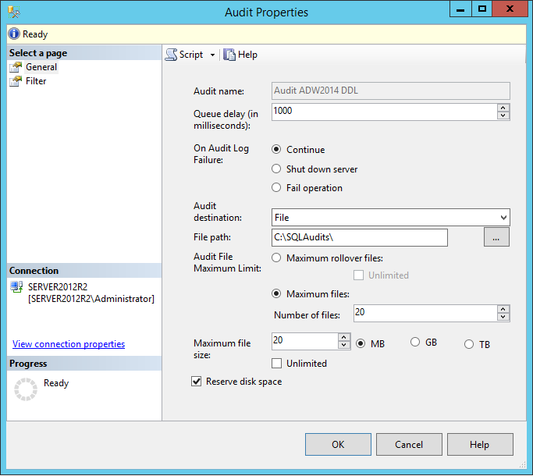
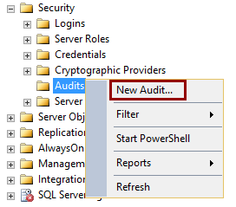
4.- Utilizar SQL Server Extended Events: Auditoría de Servidor
Para usar SQL Server Management Studio, localice la carpeta Security->Audits en Object Explorer y elija New Audit en el menú contextual.

Slide 25
4.- Utilizar SQL Server Extended Events: La Especificación de Auditoría de Servidor
    A nivel servidor se puede realizar:
    Actividad DDL
    Cambios hechos a los procedimientos almacenados y desencadenadores
    Cambios en los privilegios, usuarios y atributos de seguridad

Slide 26
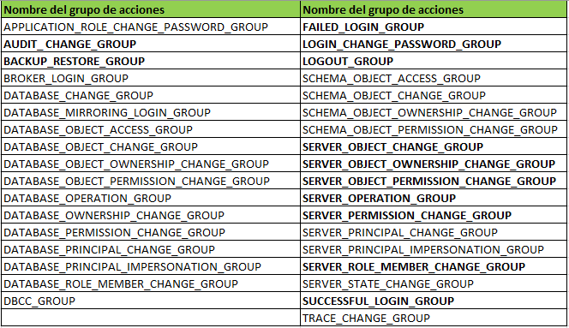
4.- Utilizar SQL Server Extended Events: La Especificación de Auditoría de Servidor

Slide 27
4.- Utilizar SQL Server Extended Events: La Especificación de Auditoría de Servidor
Una vez que el objeto de SQL Server Audit es creado, el objeto Database Audit Specifications para el objeto de auditoría creado tiene que ser configurado.
Para crear el objeto de Databse Audit Specifications para los requerimientos de auditoría mencionados anteriormente, el siguiente T-SQL puede ser usado:
USE [NombreBD]
GO
CREATE DATABASE AUDIT SPECIFICATION [Nombre AuditoriaBD]
FOR SERVER AUDIT [Nombre de Archivo Auditoria]
ADD (SCHEMA_OBJECT_ACCESS_GROUP),
ADD (SCHEMA_OBJECT_CHANGE_GROUP), …

Slide 28
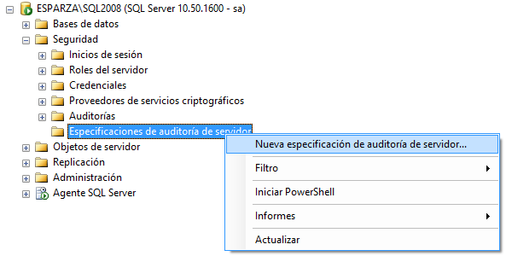
4.- Utilizar SQL Server Extended Events: La Especificación de Auditoría de Servidor
Lo mismo puede hacerse vía Object Explorer en SQL Server Management Studio. Expanda el árbol de objetos de la base de datos, haga clic derecho en
Security->Database Audit Specifications y seleccione New Database Audit Specification
Nombre del archivo de auditoria
Alta de acciones

Slide 29
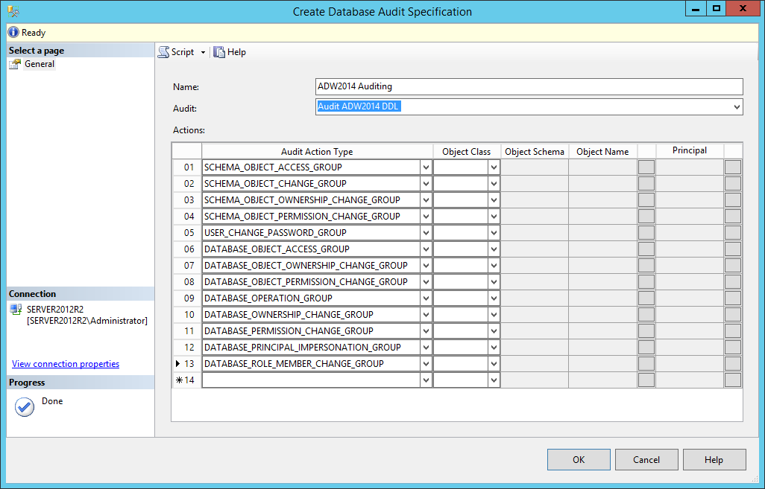
4.- Utilizar SQL Server Extended Events: La Especificación de Auditoría de Servidor
Nombre del archivo de auditoria
Alta de acciones

Slide 30
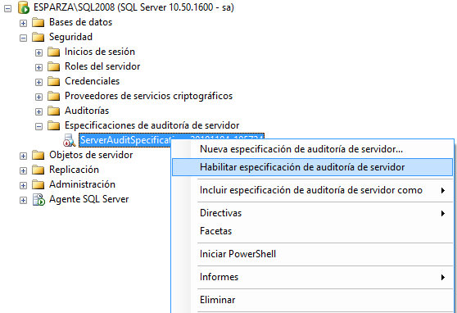
4.- Utilizar SQL Server Extended Events: La Especificación de Auditoría de Servidor
Una vez dada de alta la especificación de auditoría de servidor, se tiene que habilitar la especificación.

Slide 31
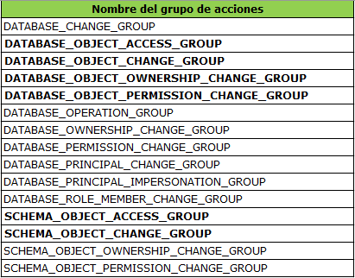
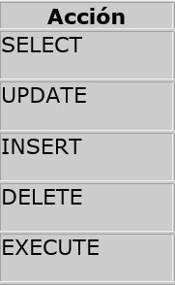
4.- Utilizar SQL Server Extended Events: La Especificación de Auditoría de Base de Datos
A nivel de base de datos se puede auditar:
    Cambios en datos sensibles (actividad DML)
    Sentencias SELECT

Slide 32
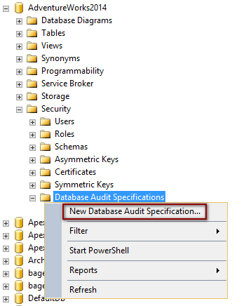
4.- Utilizar SQL Server Extended Events: La Especificación de Auditoría de Base de Datos
Después de crear un nuevo objeto de SQL Audit para la auditoría a nivel DML, se procede a dar de alta una auditoria a nivel de base de datos seleccionando:
Base de Datos->Seguridad->Especificaciones de Base de Datos->Nueva especificación de base de datos…

Slide 33
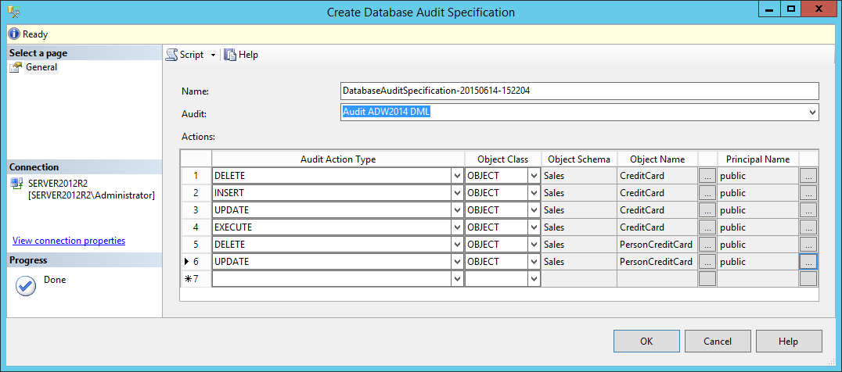
4.- Utilizar SQL Server Extended Events: La Especificación de Auditoría de Base de Datos

Slide 34
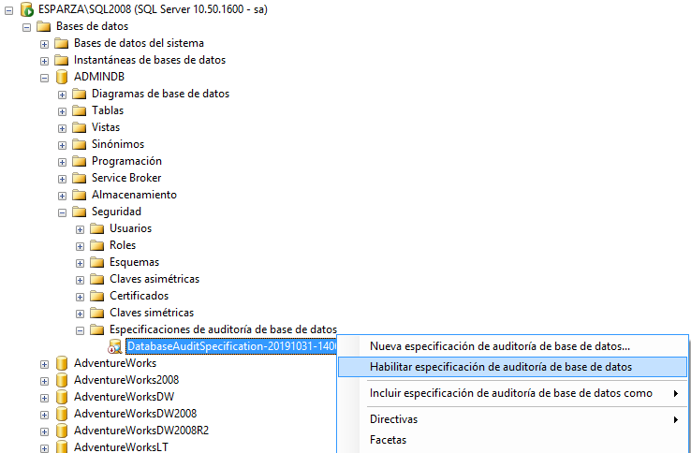
4.- Utilizar SQL Server Extended Events: La Especificación de Auditoría de Base de Datos
Una vez creada la especificación de auditoria de base de datos, se procede a habilitar la especificación.

Slide 35
4.- Utilizar SQL Server Extended Events: Leyendo datos del archivo de auditoría
Cuando la información de auditoría es escrita a un archivo destino, esto es hecho en binario. La función de valores de tabla fn_get_audit_file() necesita ser usada para leerlo.
Esta función acepta 3 parámetros:
Patrón de archivo
Nombre de archivo inicial
Desplazamiento de registro de auditoría
SELECT * FROM fn_get_audit_file(
'D:\Audits\*‘ , default , default )

Slide 36
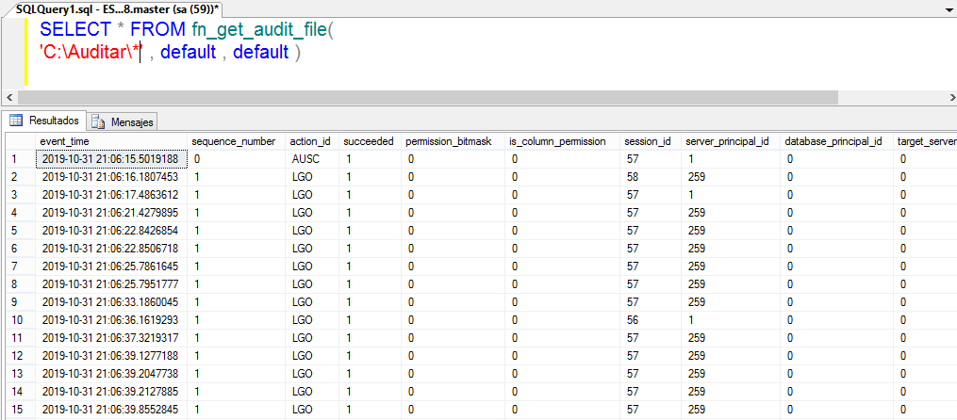
4.- Utilizar SQL Server Extended Events: Leyendo datos del archivo de auditoría
SELECT * FROM fn_get_audit_file(
‘c:\Auditar\*’ , default , default )

Slide 37
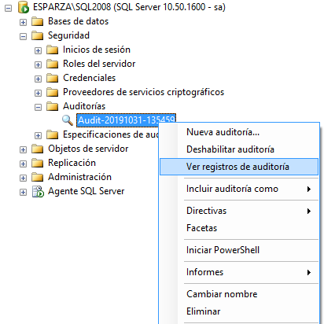
4.- Utilizar SQL Server Extended Events: Leyendo datos del archivo de auditoría
La información de auditoría escrita al Registro de Seguridad de Windows o el Registro de la Aplicación puede ser leída usando el visor de eventos. Esta información puede ser también leída a través de SQL Server Management Studio expandiendo el nodo
Seguridad->Auditoria, haga clic derecho en una Auditoría y seleccione la opción Ver Registro de auditoria

Slide 38
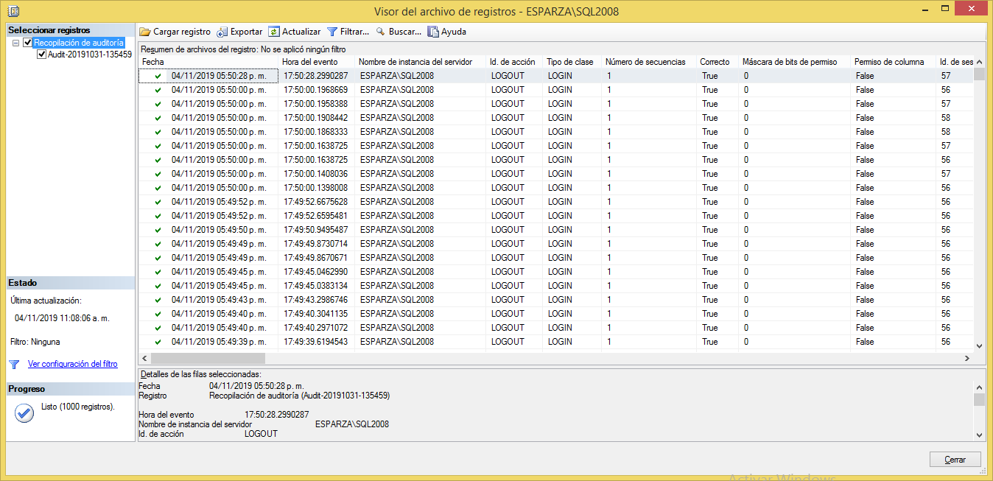
4.- Utilizar SQL Server Extended Events: Leyendo datos del archivo de auditoría

Slide 40
5.- Usar desencadenadores de SQL Server
Es fácil de configurar, pero puede causar problemas de desempeño en bases de datos de altas transacciones. Se pueden tener 3 tipos de desencadenadores:
Triggers DDL a nivel de servidor.- Se disparan cuando se ejecuta algún comando de tipo DDL en el servidor. Por ejemplo CREATE DATABASE o ALTER LOGIN.
Triggers DDL a nivel de base de datos.- Se disparan cuando se ejecuta algún comando de tipo DDL en una base de datos. Por ejemplo CREATE TABLE o ALTER VIEW
Triggers sobre tablas

Slide 41
5.- Usar desencadenadores de SQL Server: Triggers DDL
Cada vez que SQL Server procesa un comando DDL, la información de dicho evento se puede obtener mediante la función EVENTDATA. Esta función retorna los detalles del evento en formato XML. Esto puede complicar las cosas porque, para consumir la información, tenemos que utilizar comandos XQuery, que es un conjunto de sentencia que permite manipular documentos XML desde Transact-SQL.

Slide 42
5.- Usar desencadenadores de SQL Server: Triggers DDL
Estructura de la función EVENTDATA:
<EVENT_INSTANCE>
<EventType>DROP_TABLE</EventType>
<PostTime>2019-11-13T13:24:19.613</PostTime>
<SPID>55</SPID>
<ServerName>ESPARZA\SQL2008</ServerName>
<LoginName>sa</LoginName>
<UserName>dbo</UserName>
<DatabaseName>Northwind</DatabaseName>
<SchemaName>dbo</SchemaName>
<ObjectName>TablaTes1</ObjectName>
<ObjectType>TABLE</ObjectType>
<TSQLCommand>
<CommandText>DROP TABLE dbo.TablaTes1;
</CommandText>
</TSQLCommand>
</EVENT_INSTANCE>

Slide 43
5.- Usar desencadenadores de SQL Server: Triggers DDL
Eventos DDL queremos capturar:
Podemos indicar eventos específicos, como CREATE TABLE o ALTER PROCEDURE
Podemos indicar eventos agrupadores de nivel intermedio como DDL_TABLE_EVENTS o DDL_PROCEDURE_EVENTS que abarcan CREATE, ALTER y DROP para un objeto específico
Podemos indicar eventos agrupadores de alto nivel como DDL_DATABASE_LEVEL_EVENTS, el cual captura todos los eventos para todos los objetos en la base de datos
Por último, se pueden utilizar combinaciones de cualquiera de estos comandos

Slide 44
5.- Usar desencadenadores de SQL Server: Triggers DDL
Antes de diseñar un desencadenador DDL, se requiere lo siguiente:
Debe comprender el ámbito del desencadenador DDL.
Debe determinar la instrucción Transact-SQL o el grupo de instrucciones que activan el desencadenador.

Slide 45
5.- Usar desencadenadores de SQL Server: Triggers DDL sobre servidor
A nivel servidor se disparara el trigger cuando se crea un inicio de sesión y se crean o eliminan base de datos.
CREATE TRIGGER NombreTR
ON ALL SERVER
FOR DDL_SERVER_LEVEL_EVENT, CREATE LOGIN AS

Slide 46
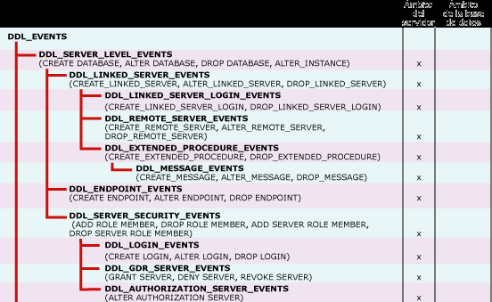
DDL_SERVER_LEVEL_EVENTS

Slide 47
5.- Usar desencadenadores de SQL Server: Triggers DDL sobre base de datos
Dentro de la base de datos prueba, se disparan los trigger cuando se elimina o altera una tabla y se crea un login.
USE PRUEBA
CREATE TRIGGER NombreTR
ON DATABASE
FOR DROP_TABLE, ALTER_TABLE, CREATE LOGIN AS

Slide 48
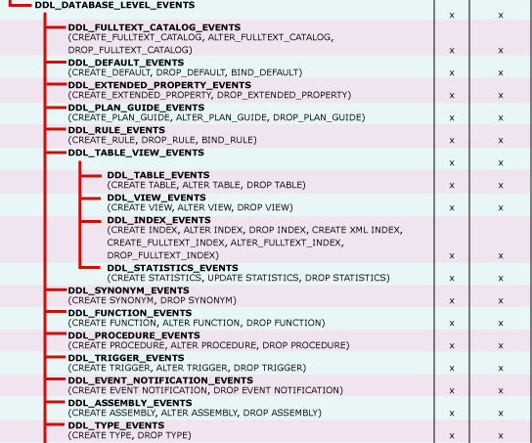
DDL_DATABASE_LEVEL_EVENTS

Slide 49
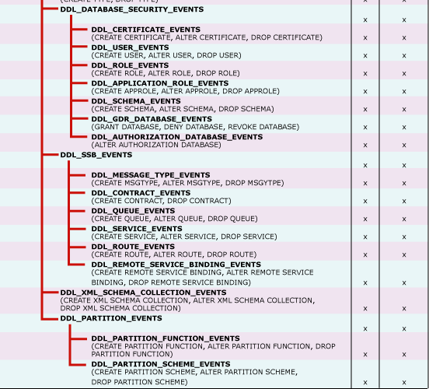
DDL_DATABASE_LEVEL_EVENTS

Slide 50
Crear trigger de BD.sql

Slide 51
5.- Usar desencadenadores de SQL Server: Triggers sobre tablas
El siguiente trigger permite auditar los cambios (Inserciones, Actualizaciones y eliminaciones) a una tabla. Es un trigger genérico. Es decir, el mismo trigger funciona para cualquier tabla de la base de datos. Hay que tener en cuenta solo tres cosas:
Se debe crear una tabla de log para almacenar la información de auditoría.
En el script hay que cambiar manualmente el nombre de la tabla sobre la cual se esta creando el trigger.
Solo funciona con tablas que tienen llave primaria.
La tabla no debe tener columnas image, text.

Slide 52
5.- Usar desencadenadores de SQL Server: Triggers DDL a nivel de base de datos
CREATE TABLE dbo.logTransacciones (
TipoTrn char(1), -- insert, update, delete
Tabla varchar(128),
PK varchar(1000),
CampoModificado varchar(128),
ValorOriginal varchar(1000),
ValorNuevo varchar(1000),
FechaTrn datetime,
Usuario varchar(128) )
GO

Slide 53
5.- Usar desencadenadores de SQL Server: Triggers DDL a nivel de base de datos
-- Identificar que evento se está ejecutando (Insert, Update o Delete)
--en base a cursores especiales (inserted y deleted)
if exists ( SELECT * FROM inserted )
if exists ( SELECT * FROM deleted ) --Si es un update
SELECT @TipoTrn = 'U'
else --Si es un insert
SELECT @TipoTrn = 'I'
else --si es un delete
SELECT @TipoTrn = 'D‘
SELECT @Tabla = 'Cliente'
SELECT @Usuario = system_user
SELECT @FechaTrn = convert(varchar(8), getdate(), 112) + ' ' + convert(varchar(12), getdate(), 114)

Slide 54
5.- Usar desencadenadores de SQL Server: Triggers DDL a nivel de base de datos
-- VALIDAR SI SE CAMBIA EL CAMPO NOMBRES
IF UPDATE( NOMBRES )
BEGIN
SELECT @ValorNuevo = convert(varchar(1000), NOMBRES ) FROM INSERTED
SELECT @ValorViejo = convert(varchar(1000), NOMBRES ) FROM DELETED
if exists ( SELECT * FROM inserted )
SELECT @PK = 'IDCLIENTE=' + convert(varchar(1000), IDCLIENTE ) FROM INSERTED
else
SELECT @PK = 'IDCLIENTE=' + convert(varchar(1000), IDCLIENTE ) FROM DELETED
insert LogTransacciones
(TipoTrn, Tabla, PK, CampoModificado, ValorOriginal, ValorNuevo, FechaTrn, Usuario )
VALUES
( @TipoTrn, @Tabla , @PK, 'NOMBRES', @ValorViejo , @ValorNuevo , @FechaTrn, @Usuario )
END

Slide 55
5.- Usar desencadenadores de SQL Server: Triggers DDL a nivel de base de datos
crear trigger generico normal.sql

